Slide 1







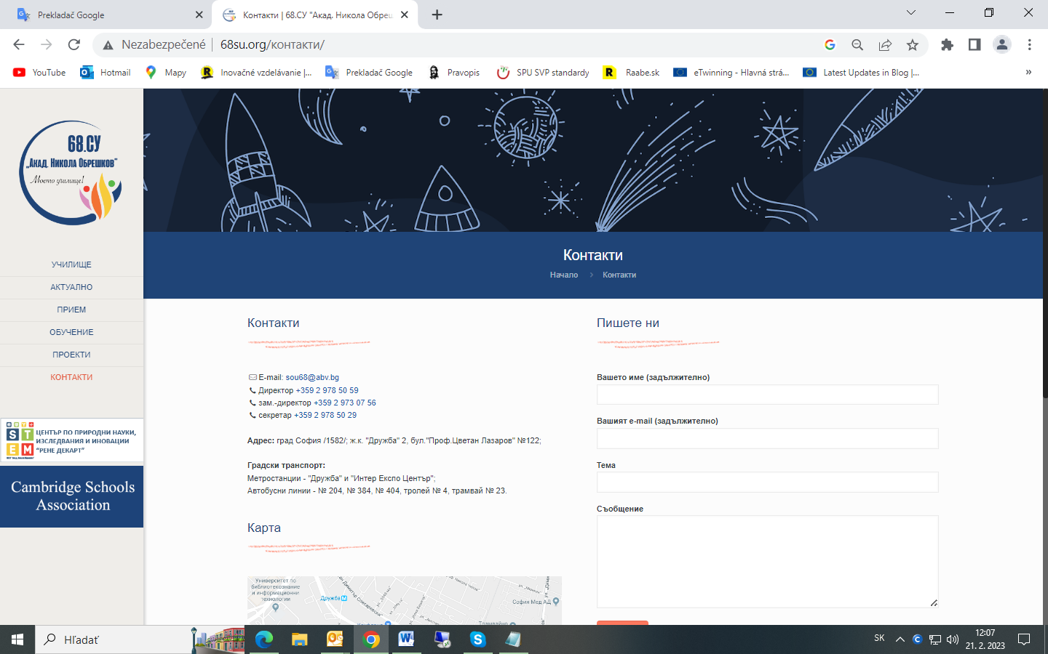
10. Vzťah prírody a civilizácie
Projekt: Innovative STEPS (Innovative SusTainability Education for Prosperous Schools )
ID číslo projektu : 2022-1-SK01-KA220-SCH-000085417
Divoké zvieratá žijúce v okolí miest, lov, lesné hospodárstvo, ako sa správať v lese

Slide 2
Úvod do témy
Pri prechádzkach v prírode si určite všimnete divokú prírodu. Môžete tu stretnúť mnoho druhov, z ktorých najznámejší je asi srnec lesný, ale aj jeleň európsky, líška obyčajná, vlk obyčajný, diviak a mnoho ďalších druhov. V neposlednom rade môže byť pre nás ľudí nebezpečný medveď hnedý.
• Divé zvieratá sú plaché, spravidla sa vyhýbajú všetkým ľuďom.
• Ak sa v prírode správame tichšie, môžeme vidieť niektoré druhy, zvyčajne na pastvine.
• Oveľa častejšie sa stretávame so stopami po zveri, väčšinou otlačkami na zemi.
• Na jar môžeme vidieť aj mláďatá, najčastejšie srnčiu zver.
Divoké zvieratá môžeme vidieť teda nielen v zoologickej záhrade, ale ak sa budeme správať ticho, aj vo voľnej prírode.
Divoké zvieratá zvyčajne nemajú prirodzeného nepriateľa v podobe predátorov, preto je potrebné regulovať ich počet. Na tento účel máme poľovníkov, ktorí regulujú počty voľne žijúcej zveri kontrolovaným lovom.
Človek zároveň výrazne ovplyvňuje prirodzenú štruktúru potravy, ktorú si voľne žijúca zver môže nájsť v prírode. Z tohto dôvodu sa najmä v zimných mesiacoch musia niektoré druhy zveri prikrmovať.

Slide 3
Ciele
Cieľom úloh je získať prehľad o voľne žijúcich živočíchoch v našom okolí.
Všetka zver nemusí byť na prvý pohľad vidieť, ale napriek tomu v našom okolí žije.
Žiaci získajú základnú predstavu ako sa správať v prírode.

Slide 4
Druhy zveri
Žiaci získajú aspoň základnú predstavu ako jednotlivé zvieratá identifikovať.
Dokážu identifikovať zver vizuálne.
Dokážu identifikovať stopy od zveri na zemi, v snehu atď.
Žiaci získajú predstavu, ako prípadne zver v čase utrpenia prikrmovať.

Slide 5
Organizácia výučby
Pre základný úvod do problematiky zo strany učiteľa je možné použiť frontálnu metódu.
Ďalej pracujú žiaci ideálne vo dvojici.
Možno je aj samostatná práca žiaka, ale nemusí vyhovovať všetkým žiakom.
Väčšie skupiny spravidla vedú k nečinnosti ďalších členov skupiny.
Vzájomná diskusia žiakov vedie k prehĺbeniu kritického myslenia, schopnosti komunikovať, formulovať myšlienky a prezentovať.

Slide 6
Úlohy
Úloha: žiaci dokážu pomenovať zvieratá, ktoré videli v zoo. Ďalej dokážu identifikovať zvieratá, ktoré žijú u nás vo voľnej prírode a ktoré sú skôr cudzokrajné.
Úloha: žiaci dokážu pomenovať voľne žijúce druhy zveri v našom prostredí na základe vzhľadu.
Úloha: žiaci dokážu k jednotlivým druhom zveri priradiť ich stopy.
Úloha: žiaci dokážu určiť, ako zveri doplniť prirodzenú stravu predovšetkým v čase nedostatku – v zime.
Úloha: exkurzia – prípadná realizácia prehlbuje teoretické znalosti a zapamätanie učiva cez zážitok.

Slide 7
Metodika
Organizácia je závislá predovšetkým na možnostiach využitia výpočtovej techniky.
Vlastné úlohy sú koncipované na 2 x 45 min, podľa časových možností nie je nutné splniť všetky úlohy.
Frontálna výučba, skupinová výučba, individuálna výučba, projektová výučba, výučba vo dvojici a riadená diskusia.
Technické zabezpečenie výučby – na účely zisťovania informácií je potrebné využiť internet, možné využiť PC učebňu, tablety s pripojením na internet, prípadne telefóny žiakov.

Slide 8
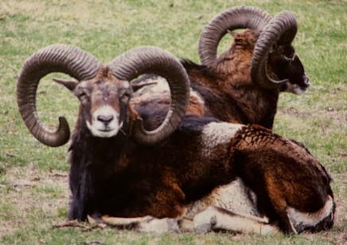
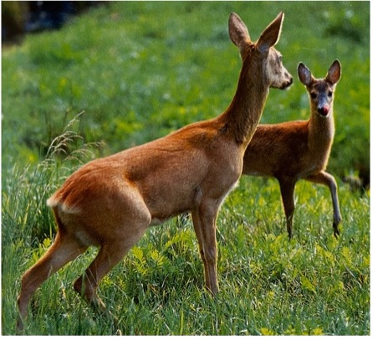
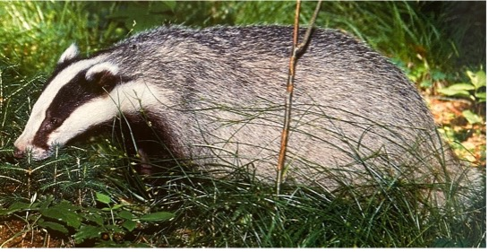
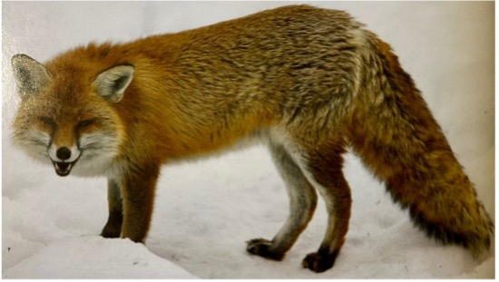

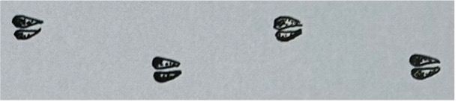


Metodika – riešenie úloh
1. Úloha: žiaci dokážu pomenovať zvieratá, ktoré videli v zoo. Ďalej dokážu identifikovať zvieratá, ktoré žijú u nás vo voľnej prírode a ktoré sú skôr cudzokrajné.
2. Úloha: žiaci dokážu pomenovať voľne žijúce druhy zveri v našom prostredí na základe vzhľadu.
3. Úloha: žiaci dokážu k jednotlivým druhom zveri priradiť ich stopy.
Riešenie úlohy 2 a 3 je na nasledujúcich obrázkoch:
Muflón
Srnec obyčajný
Jazvec lesný
Líška obyčajná

Slide 9
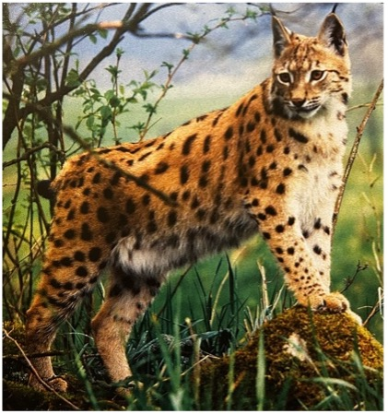
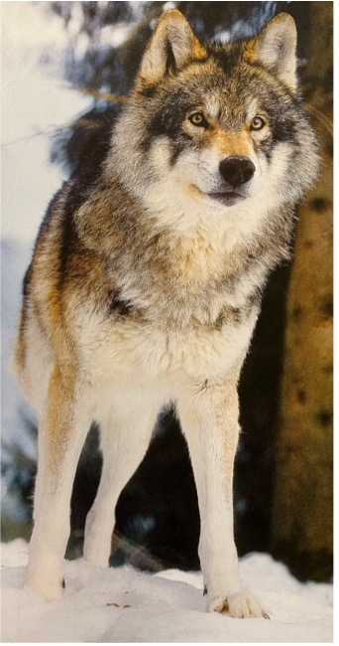
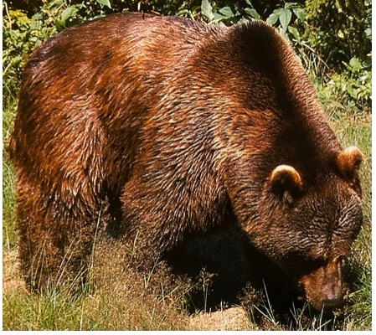
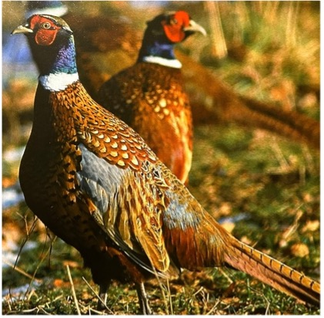
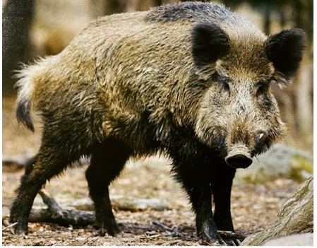




Metodika – riešenie úloh
Rys ostrovid
Medveď hnedý
Bažant obyčajný
Prasa divoké
Vlk obyčajný

Slide 10
Metodika – riešenie úloh
4. Úloha: žiaci dokážu určiť, ako zveri doplniť prirodzenú stravu predovšetkým v čase nedostatku – v zime.
- krmivo pre prikrmovanie zveri na jeseň je dužinaté krmivo - kŕmna mrkva, repa a podobne (do prvých mrazov). V zimných mesiacoch je predovšetkým objemové krmivo - seno. Ku koncu zimy je možné použiť jadrové krmivo - ovos, prípadne jačmeň. Počas celej zimy je dopĺňaný minerálny liz - soľ.
5. Úloha: exkurzia – prípadná realizácia prehlbuje teoretické znalosti a zapamätanie učiva zážitkom.
- možno vyraziť do lesa, naplánovať školský výlet, prípadne navštíviť odborný chov s odborným výkladom.

Slide 11
Metodika – riešenie úloh
Aktivita 1: Individuálne príspevky žiakov v triede, vyučujúci postupne ponecháva žiakov zapisovať svoje príspevky na tabuli. Vyučujúci pomáha žiakom vhodnou nápovedou. Vyučujúci riadi diskusiu žiakov.
Aktivita 2: Žiaci individuálne zapisujú názvy jednotlivých druhov k uvedeným obrázkom. Vyučujúci kontroluje priebežne správnosť, podľa situácie môže žiakom pomôcť s identifikáciou a správnym názvom. Cieľom je správna identifikácia názvu a vzhľadu.
Aktivita 3: Žiaci individuálne prepájajú ceruzkou (pre prípad opravy) obrázky stôp a obrázky zveri. Vyučujúci kontroluje priebežne správnosť, podľa situácie môže žiakom pomôcť s identifikáciou a správnym názvom. Cieľom je správne prepojenie obrázku zveri a stopy.
Aktivita 4: Vyučujúci ponecháva individuálne žiakov zapisovať svoje príspevky do tabuľky. Pomáha žiakom vhodnou nápovedou a dohliada na vhodné zapisovanie druhov krmiva do tabuľky.
Aktivita 5: Dĺžka vychádzky a jej organizácia závisí od možností školy. Vyučujúci môže sám naplánovať akciu, časový rozsah bude 2 x 45 min.

Slide 12
Metodika – kontrolná otázka
Otázka: Čo znamená výraz stopa?
a) miesto odtlačku zveri v mäkkej pôde, prípadne snehu
b) miesto pravidelného odpočinku zveri
c) miesto okusu mladých stromčekov
d) neviem

